Slide 1
3,141592 653589 793238 462643 383279 502884 197169 399375 105820 974944 592307 816406 286208 998628 034825 342117 067982 148086 513282 306647 093844 609550 582231 725359 408128 481117 450284 102701 938521 105559 644622 948954 930381 964428 810975 665933 446128 475648 233786 783165 271201 909145 648566 923460 348610 454326 648213 393607 260249 141273 724587 006606 315588 174881 520920 962829 254091 715364 367892 590360 011330 530548 820466 521384 146951 941511 609433 057270 365759 591953 092186 117381 932611 793105 118548 074462 379962 749567 351885 752724 891227 938183 011949 129833 673362 440656 643086 021394 946395 224737 190702 179860 943702 770539 217176 293176 752384 674818 467669 405132 000568 127145 263560 827785 771342 757789 609173 637178 721468 440901 224953 430146 549585 371050 792279 689258 923542 019956 112129 021960 864034 418159 813629 774771 309960 518707 211349 99999...

Slide 2
Talet π
Talet π kan inte uttryckas exakt med siffror utan är ett tal i decimalform med ett oändligt antal decimaler.
Det är vanligt att man kan komma ihåg 7–9 siffror efter att ha läst en lång rad med siffror. Den 60-åriga japanen Akira Haraguchi har rekordet att läsa upp decimaler från π. Vid ett tillfälle lyckades han rabbla korrekta decimaler under ofattbara 28 timmar.
Gissa hur många decimaler han kunde utantill.
Räkna fram ett svar.
Testa hur många du kan lära dig utantill. Hur många kommer du ihåg imorgon?

Slide 3
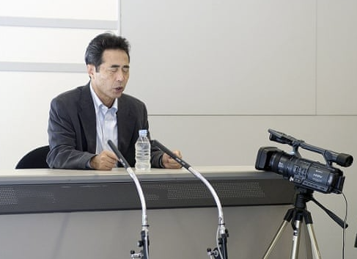
Talet π
Vi utgår från att han sa en decimal per sekund.
Det går 60 · 60 s = 3 600 s per timme.
Det innebär att ha rabblade:
3 600 · 28 decimaler ≈ 100 000 decimaler

